Slide 1
H9 & H10
王原龙 PB18111781

Slide 2
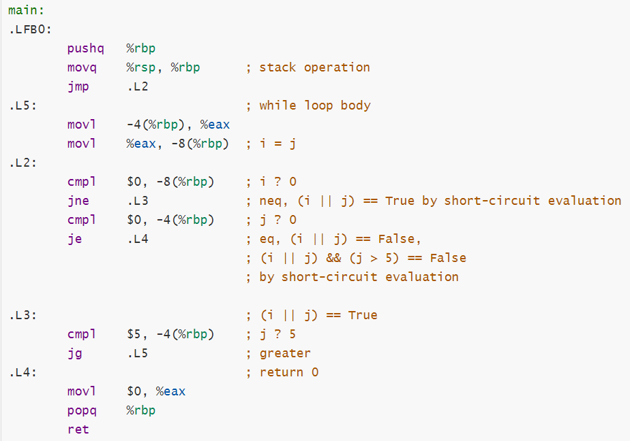
H10-7.9
短路计算

Slide 3
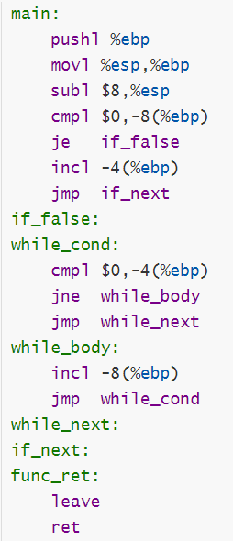
H10-7.10
(a) 这种现象的产生显然是因为按照标准翻译方法逐条对于控制流语句进行翻译，所以此汇编码可以如下改写：

Slide 4
H10-7.10
(b) L1标号代表函数返回块，在函数内部有return语句时候可能产生跳转到此标号的指令，而本函数没有return语句。

Slide 5
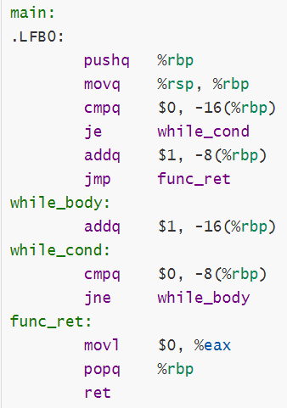
H10-7.10
(c) 可以如前面题目对于标号进行改写。有多种方法实现这种效果，比如合并多余标号，或者化简控制流图等。

Slide 6
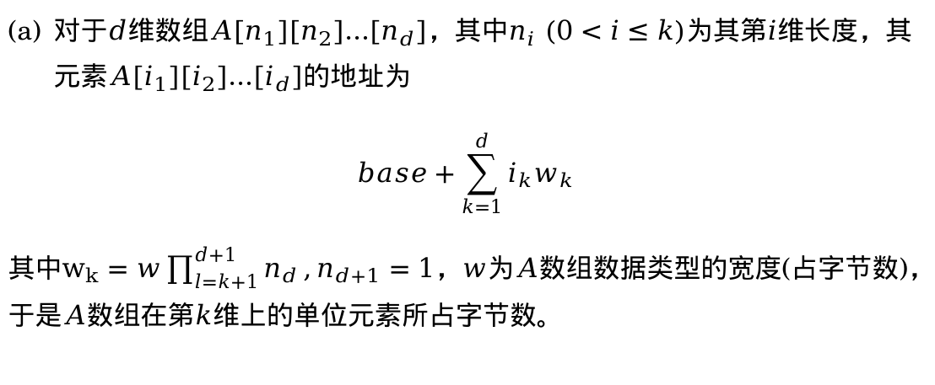
H10-7.17
对于$d$维数组$A\left[n_{1}\right]\left[n_{2}\right]…\left[n_{d}\right]，$其中$n_{i} (0<i≤k)$为其第$i$维长度，其元素$A\left[i_{1}\right]\left[i_{2}\right]…\left[i_{d}\right]$的地址为
$$base+\sum_{k=1}^{d}{i_{k}w_{k}}$$
其中$w_{k}=w\prod_{l=k+1}^{d+1}{n_{d}},n_{d+1}=1$，$w$为$A$数组数据类型的宽度(占字节数)，于是$A$数组在第$k$维上的单位元素所占字节数。

Slide 7
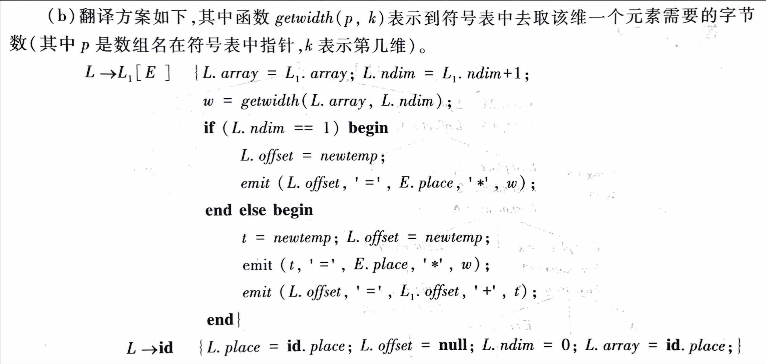
H10-7.17
(b)

Slide 8
H11-1
esp
ebp
i (f 局部变量)
低地址
f 保存ebp
f 返回地址
j+1 (f 形参 x)
要注意图中的各个要素（箭头，地址方向，栈生长方向等）应该要有
j (g 局部变量)
g 保存ebp
g 返回地址
g 参数 y
...
高地址
栈
g 活动记录
f 活动记录
其它栈空间

Slide 9


H11-2
题目有点小错误，打印数据宽度不对……
(a) sizeof(a) == 0
(b) 不同编译器的实现是不一样的，上面现象的产生是因为此版本的GCC会给a强制分配一个空间 ，将输出元素改为a[0][-1]时输出为

Slide 10
H11-3
(a) 是因为cp1和cp2在此系统下被分配了连续的内存空间，在strcpy()调用后cp2所指向的内存处被覆写
(b) 当系统将字符串常量值分配在只读数据段的话试图使用strcpy()修改此处内存即会报 Segmentation Fault

